Slide 1
Диагностика циркулирующего пучка
Горбачев Евгений от коллектива НТОП

Slide 2
Диагностика циркулирующего пучка
Продольные профили и импульсный ток пучка: быстрый трансформатор тока (BERGOZ Instrumentation FCT)
Средний ток пучка: DC current transformer (BERGOZ Instrumentation NPCT)
Поперечные профили: ионизационный профилометр
Положение пучка и орбита: разрезные электростатические пикапы + система сбора данных (I-Tech Libera Hadron)
Частоты бетатронных колебаний: раскачка пучка + измерения поперечных когерентных колебаний пучка + FFT

Slide 3
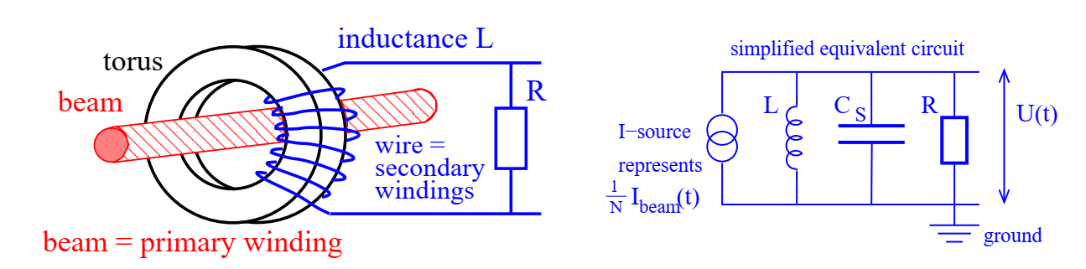



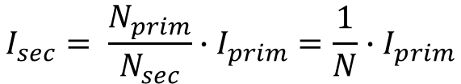
Быстрый трансформатор тока пучка, упрощенная схема
Fast current transformer (1985)
Паразитная емкость
Постоянная времени спада вершины:
$$I_{sec}= \frac{N_{prim}}{N_{sec}}∙I_{prim}=\frac{1}{N}∙I_{prim}$$
$$τ_{droop}=\frac{L}{R}$$
$$U=R∙I_{sec}=\frac{R}{N}∙I_{beam}$$
Постоянная времени нарастания:
$$τ_{rise}=R∙C_{s}$$
[1] P.Forck, Beam Instrumentation and diagnostics

Slide 4
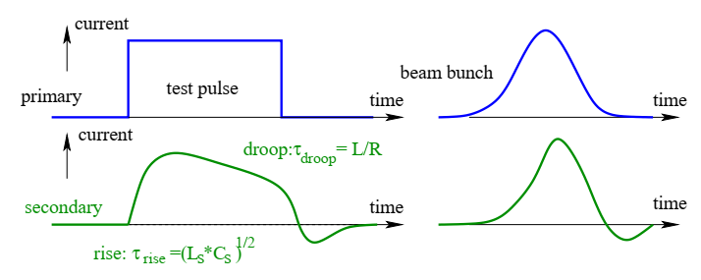
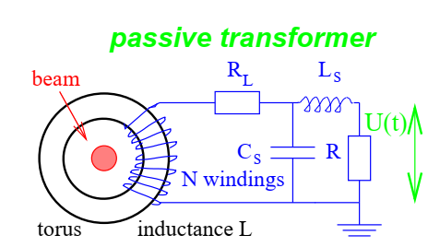


Трансформатор тока пучка, отклик на сигнал тока пучка
$$τ_{droop}=\frac{1}{2∙π∙f_{low}}=\frac{L}{R+R_{L}}$$
- фильтр высоких частот с граничной частотой f_{low}
$$τ_{rise}=\frac{1}{2∙π∙f_{high}}=\sqrt{L_{s}∙C_{s}}$$
- фильтр низких частот с граничной частотой f_{high}
[1] P.Forck, Beam Instrumentation and diagnostics

Slide 5
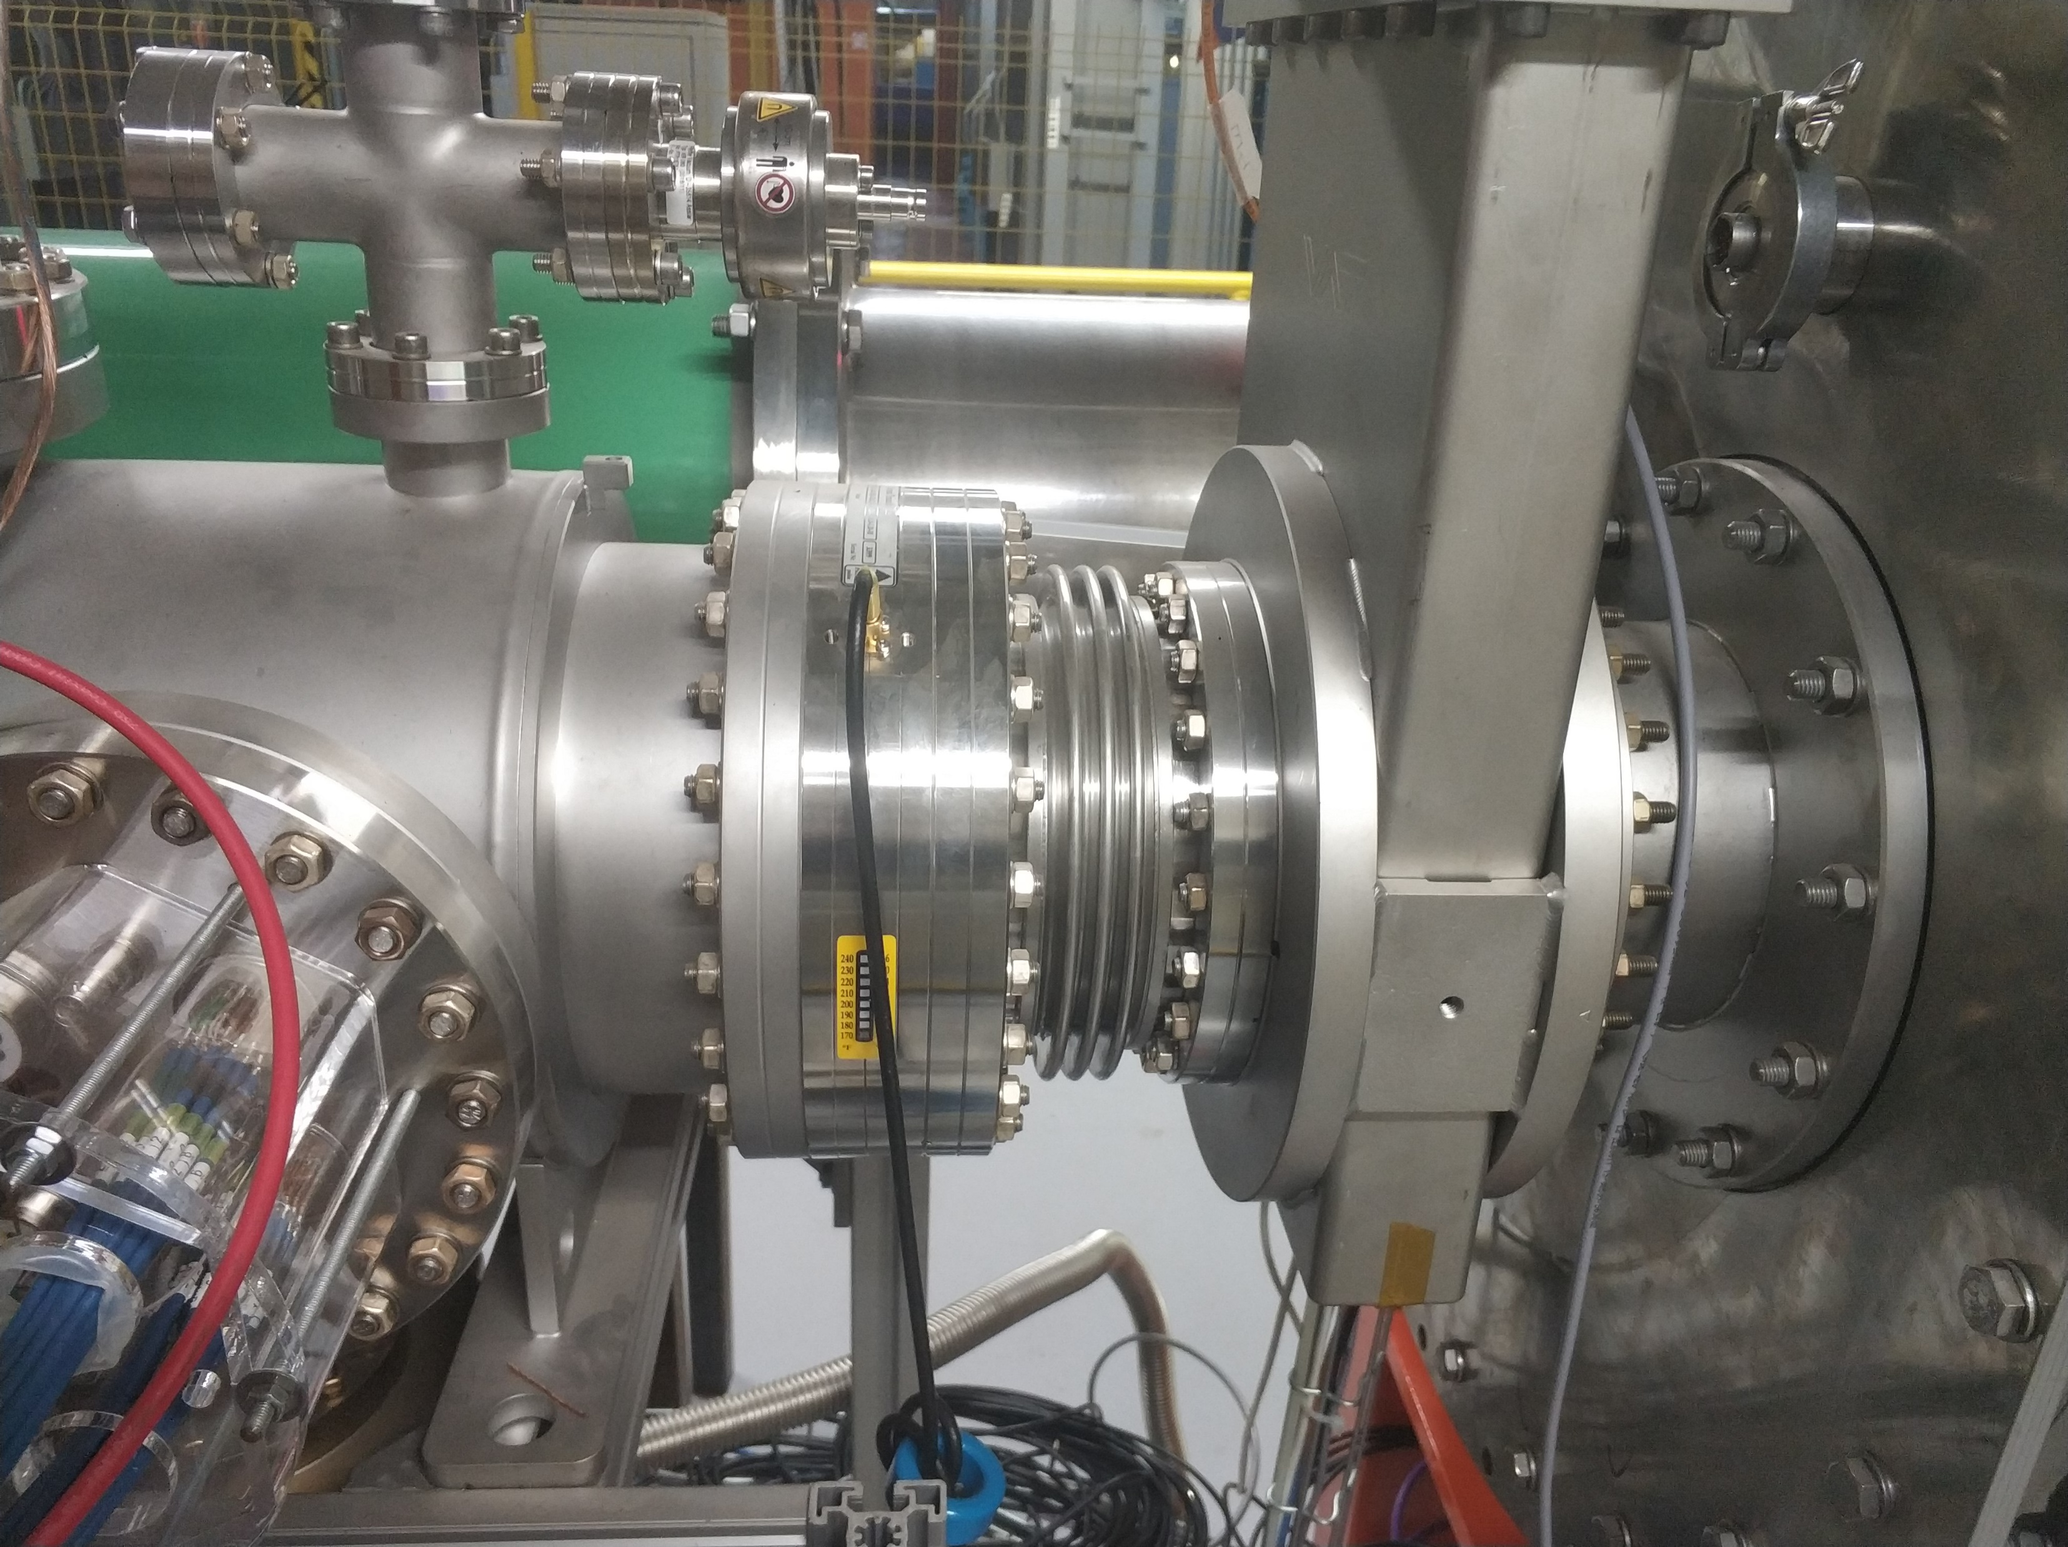
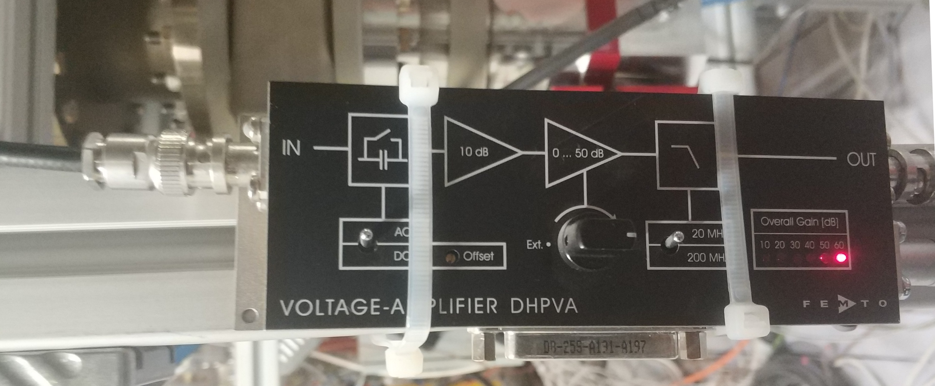
FCT на бустере
BERGOZ Instrumentation Fast Current transformer: FCT-CF8”-96.0-UHV-05:1-LD:
Чувствительность | 5.0 | V/A
Rise time | 0.78 | ns
Droop | <8 | %/µs
Верхняя частота -3dB | 450 | MHz
Нижняя частота -3dB | <13 | kHz
L/R постоянная времени | 12 | µs
Макс. ток | 2.7 | А rms
Variable Gain 200 MHz Wideband Voltage Amplifier FEMTO DHPVA:
Усиление | 10-60 | dB
Импеданс | 50 | Ом
Верхняя частота -3dB | 200/20 | MHz
Нижняя частота -3dB | DC/10 | Hz
Макс. размах вых. сигнала | 2 | Vpp

Slide 6
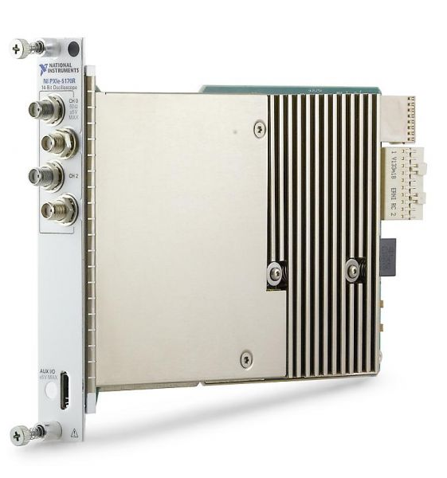
Система сбора данных FCT
Перепрограммируемые осциллографы NI PXIe-5170:
  4(8) канала, 14 бит
  250 МС/c
  100 МГц аналоговая полоса
  FPGA Kintex-7 325T
  1.5 Гб встроенная динамическая память DRAM
  Программирование прошивки FPGA через Labview FPGA (диаграммы, VHDL, встроенные библиотеки)
  Интерфейс с внешним миром через Labview или Tango (C API)
1 канал: сигнал БТТ
2 канал: задающее ВЧ
3 канал: ВЧ с делителя станции

Slide 7
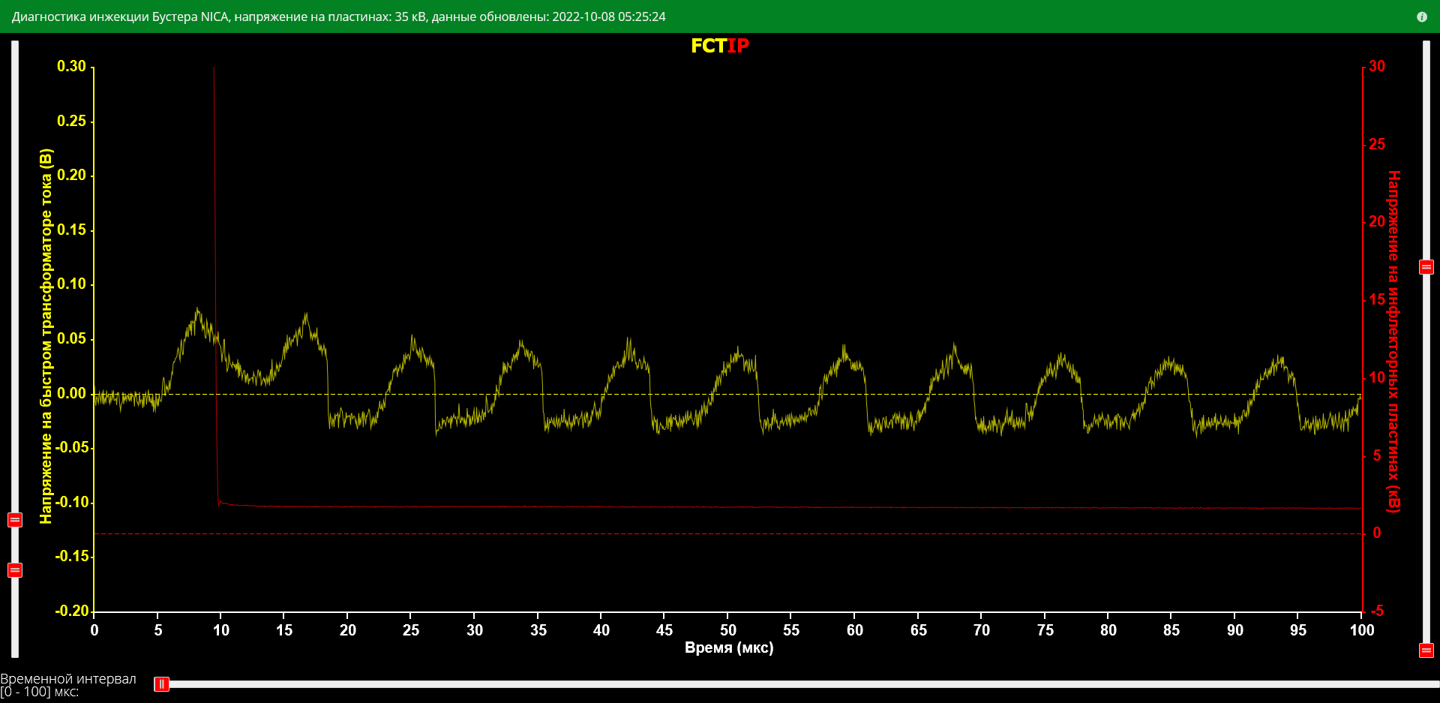

Измерения FCT в сеансе
Продольный профиль профиль пучка Xe²⁸⁺, инжектированного в Бустер
$$I_{peak}=\frac{0.1В}{5∗1000}=20 мкА$$
Пиковый ток пучка:

Slide 8
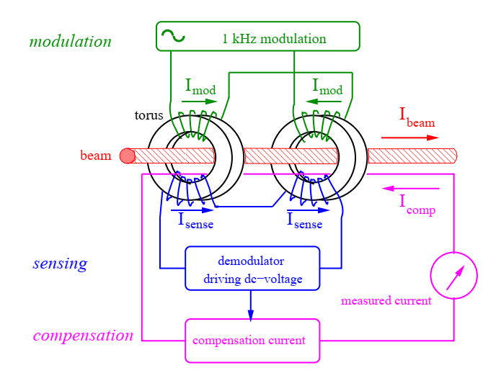
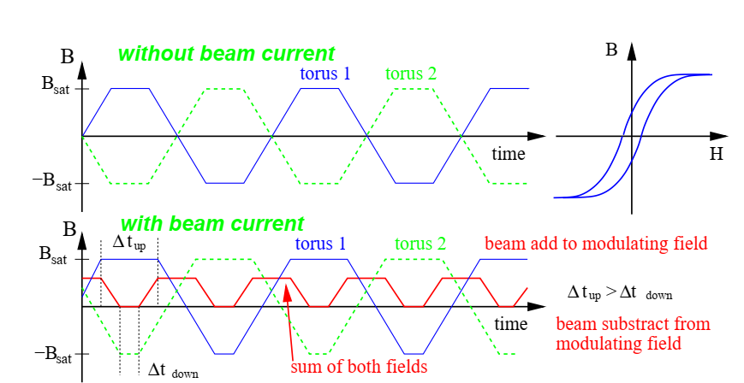
Измерения среднего тока пучка, DC current transformer
Обычный пассивный трансформатор не передает низкие частоты. DC current transformer (1969)
Модуляция 2 сердечников до насыщения.
Подмагничивание током пучка приводит к появлению четных гармоник, которые детектируются и управляют источником тока компенсации.
[1] P.Forck, Beam Instrumentation and diagnostics

Slide 9
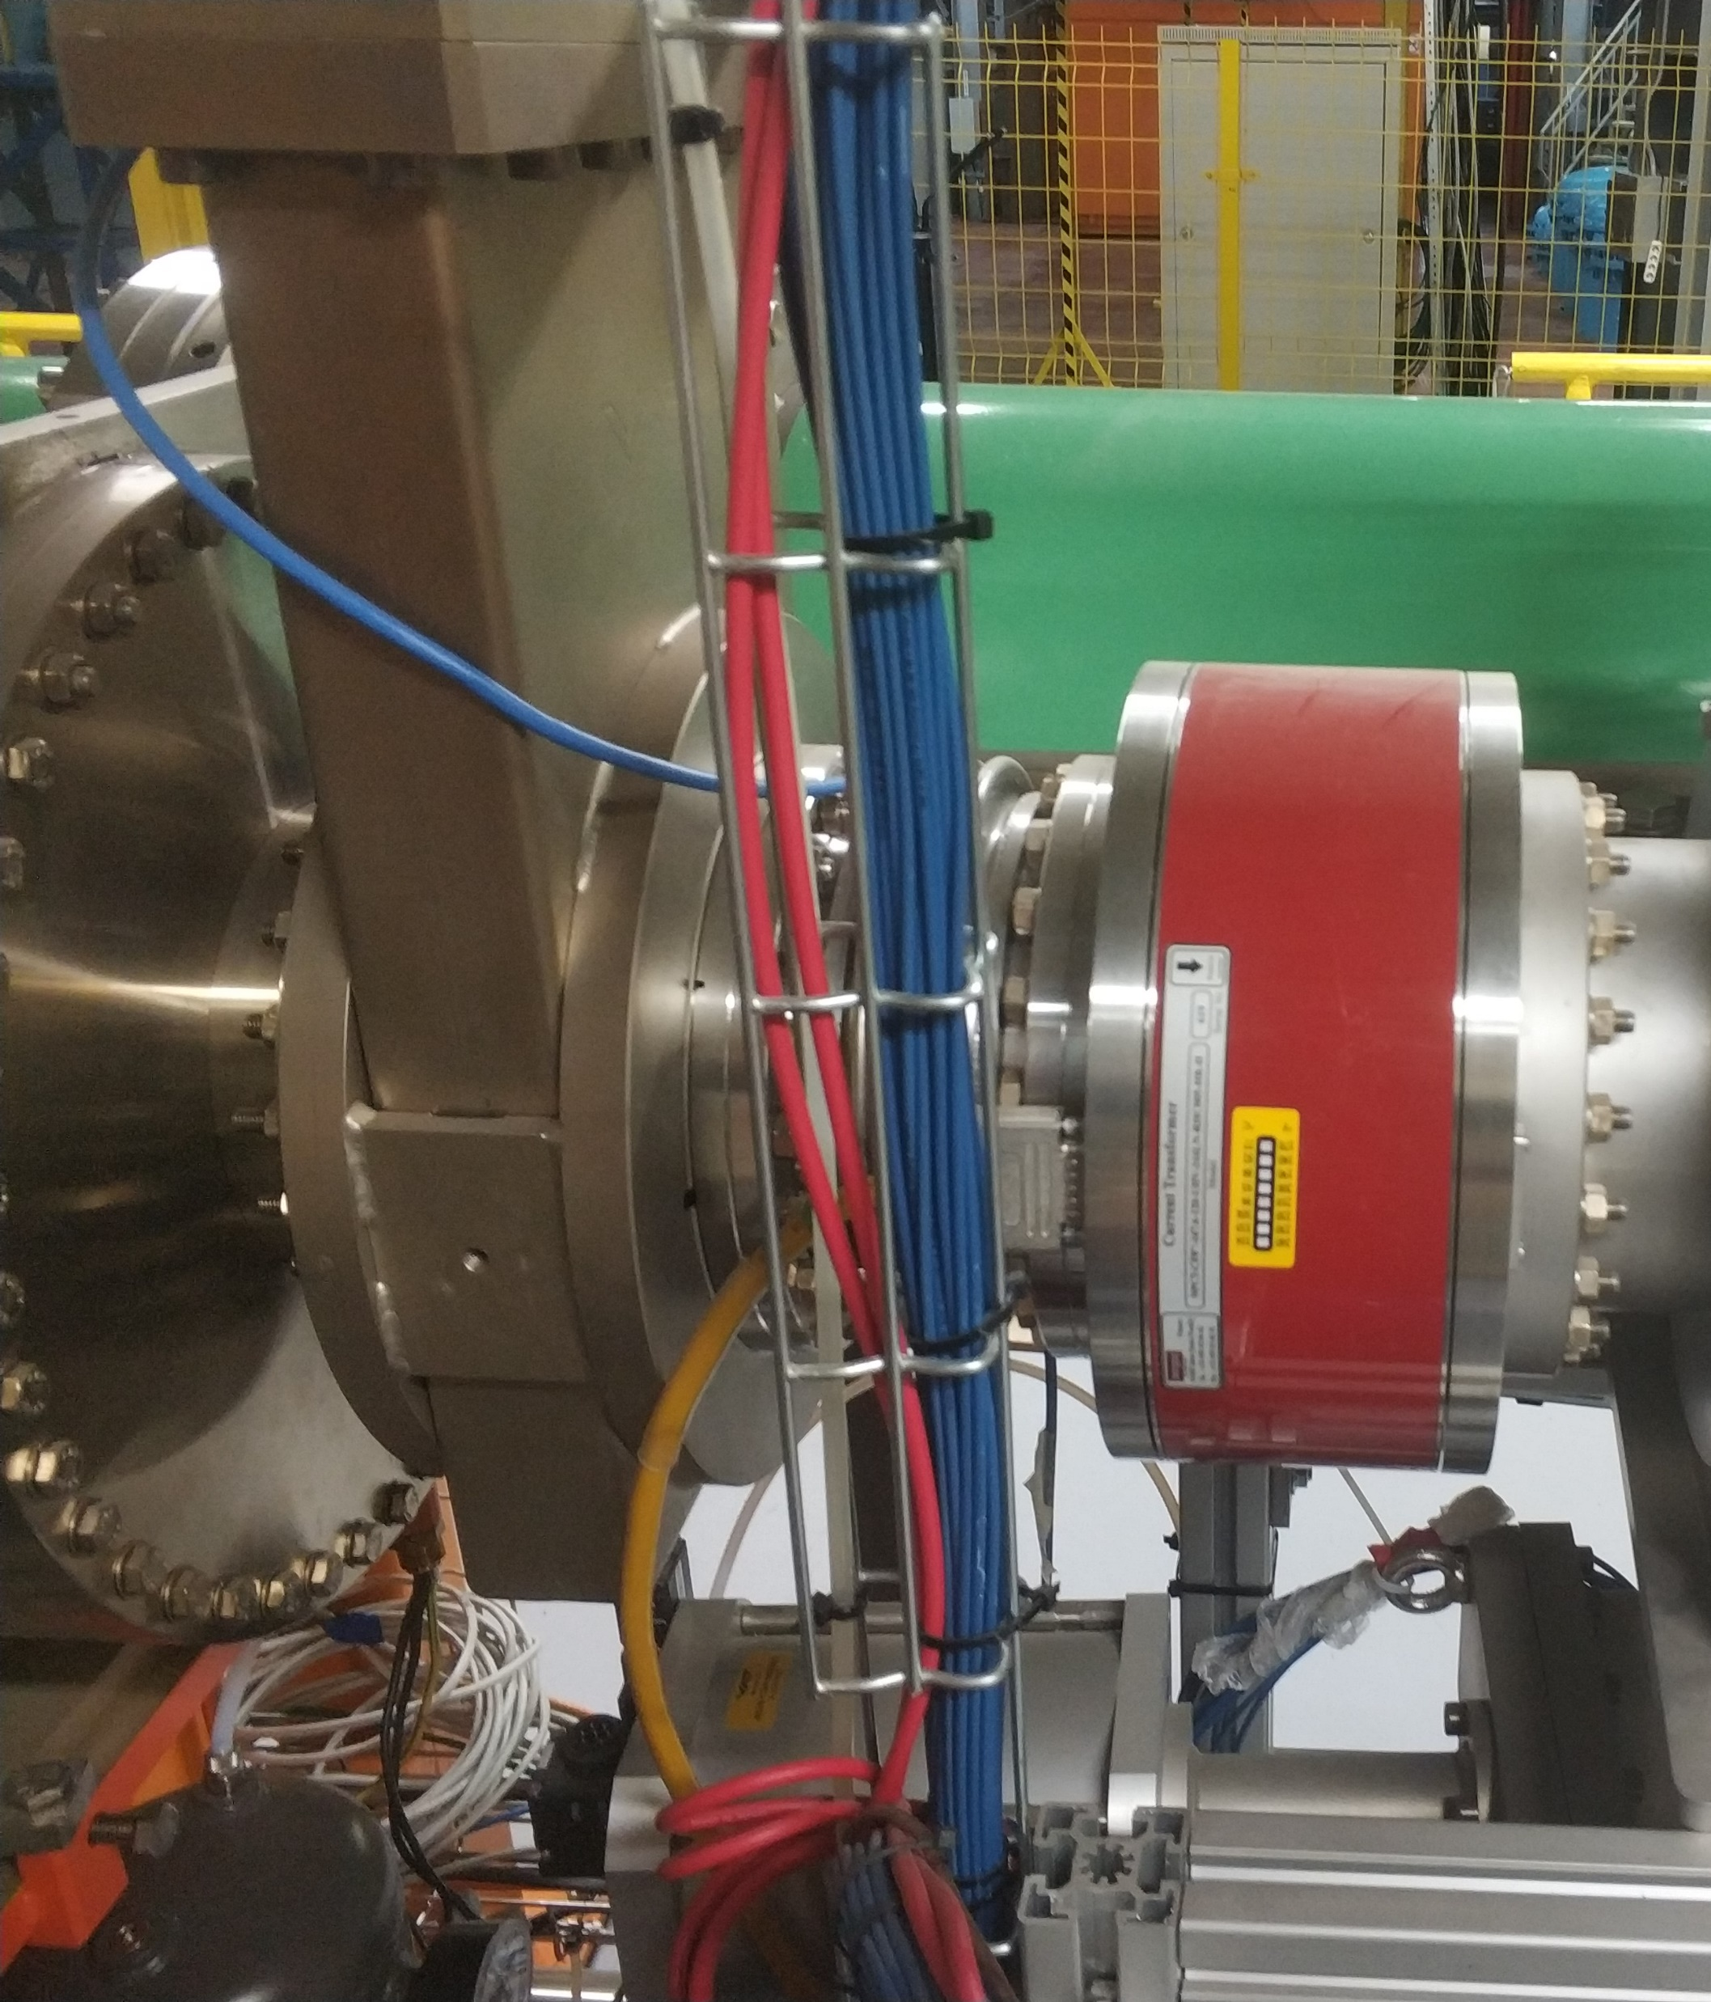
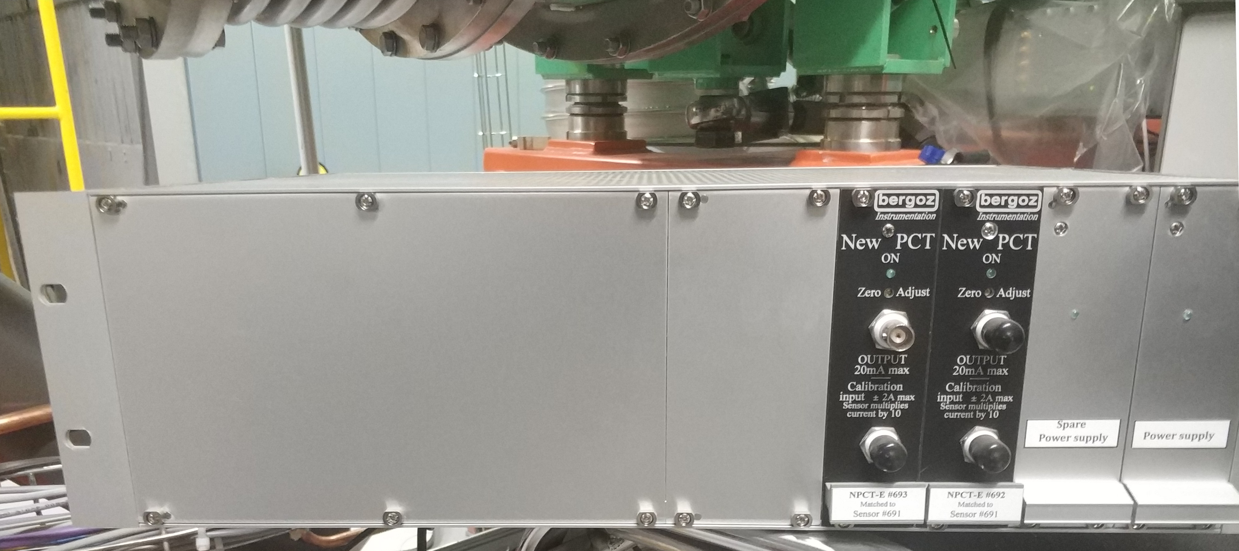
NPCT на Бустере
BERGOZ Instrumentation New Parametric Current Transformer NPCT-CF8”-147.6-120-UHV-316LN-RHC005-HR-H :
Диапазоны тока | ±20 мА, ±200 мА, ±2 А, ±20 А
Выход | ± 10 В
Рабочая полоса (-3 dB) | 8 кГц в диапазоне ±20 мА, 10 кГц в остальных
Разрешение (HR model) на Бустере | 1 μArms/sqrt(Hz) (90 μArms для полосы 8кГц)
Разрешение (VHR model) на Нуклотроне | 0.5 μArms/sqrt(Hz) (45 μArms для полосы 8кГц)
Точность | ± 0.1% ± zero-offset ± magnetic field sensitivity ± temperature drift
Нелинейность | <0.1%

Slide 10
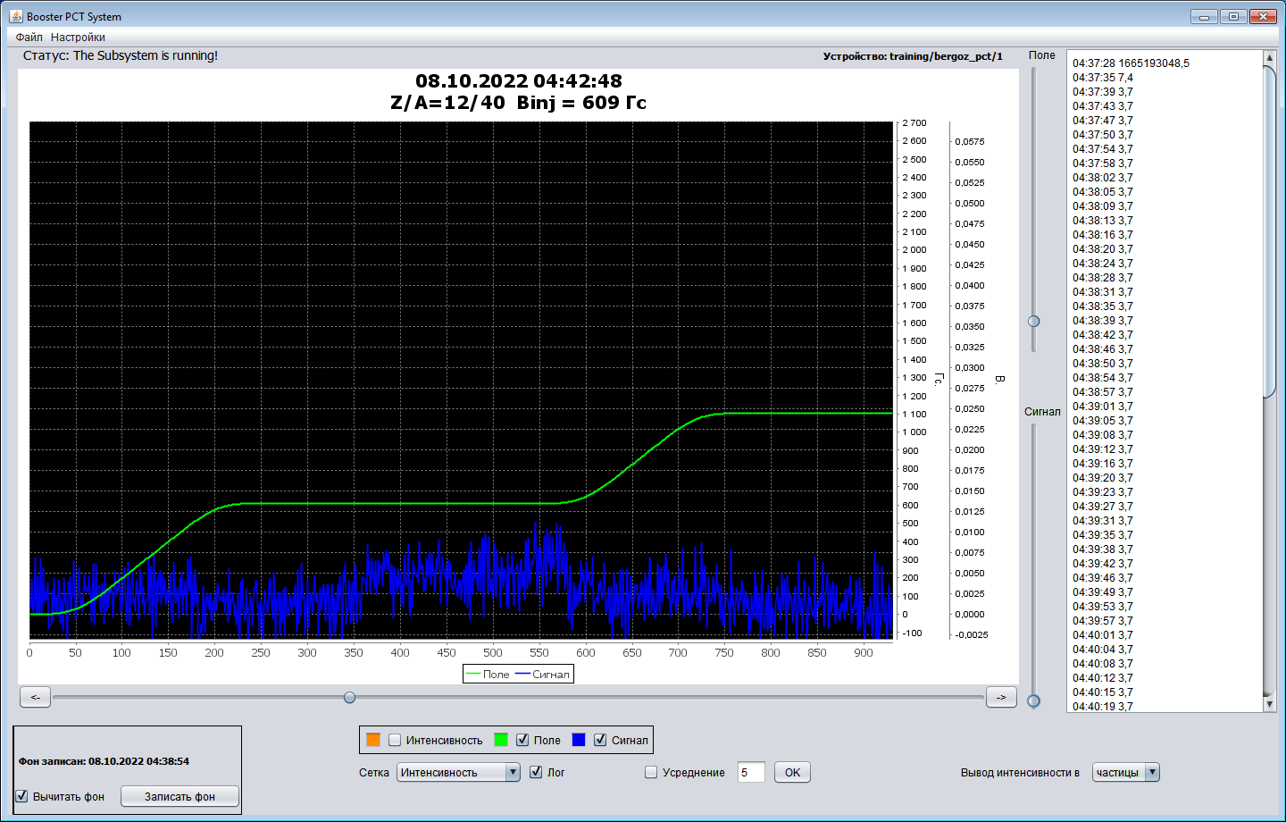
Приложение NPCT на пульте

Slide 11
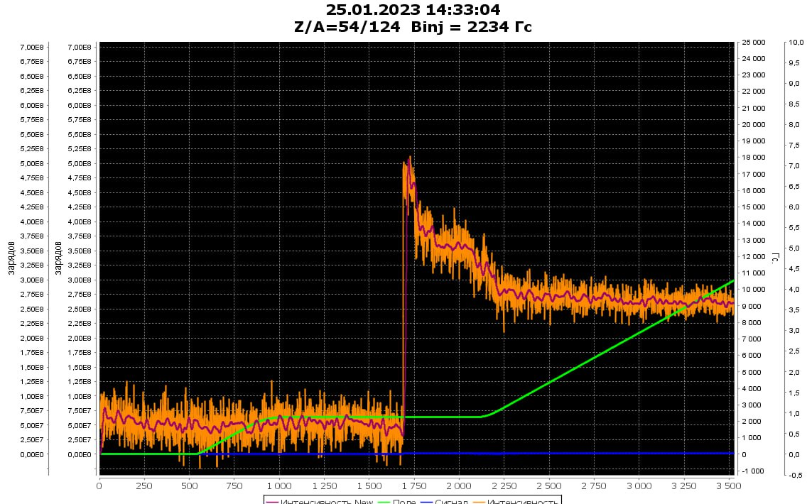
Измерения интенсивности на Нуклотроне

Slide 12
Измерения интенсивности на Нуклотроне, веб клиент
Интенсивность пучка, магнитное поле в Нуклотроне в течении цикла ускорения и медленного вывода Xe⁵⁴⁺

Slide 13
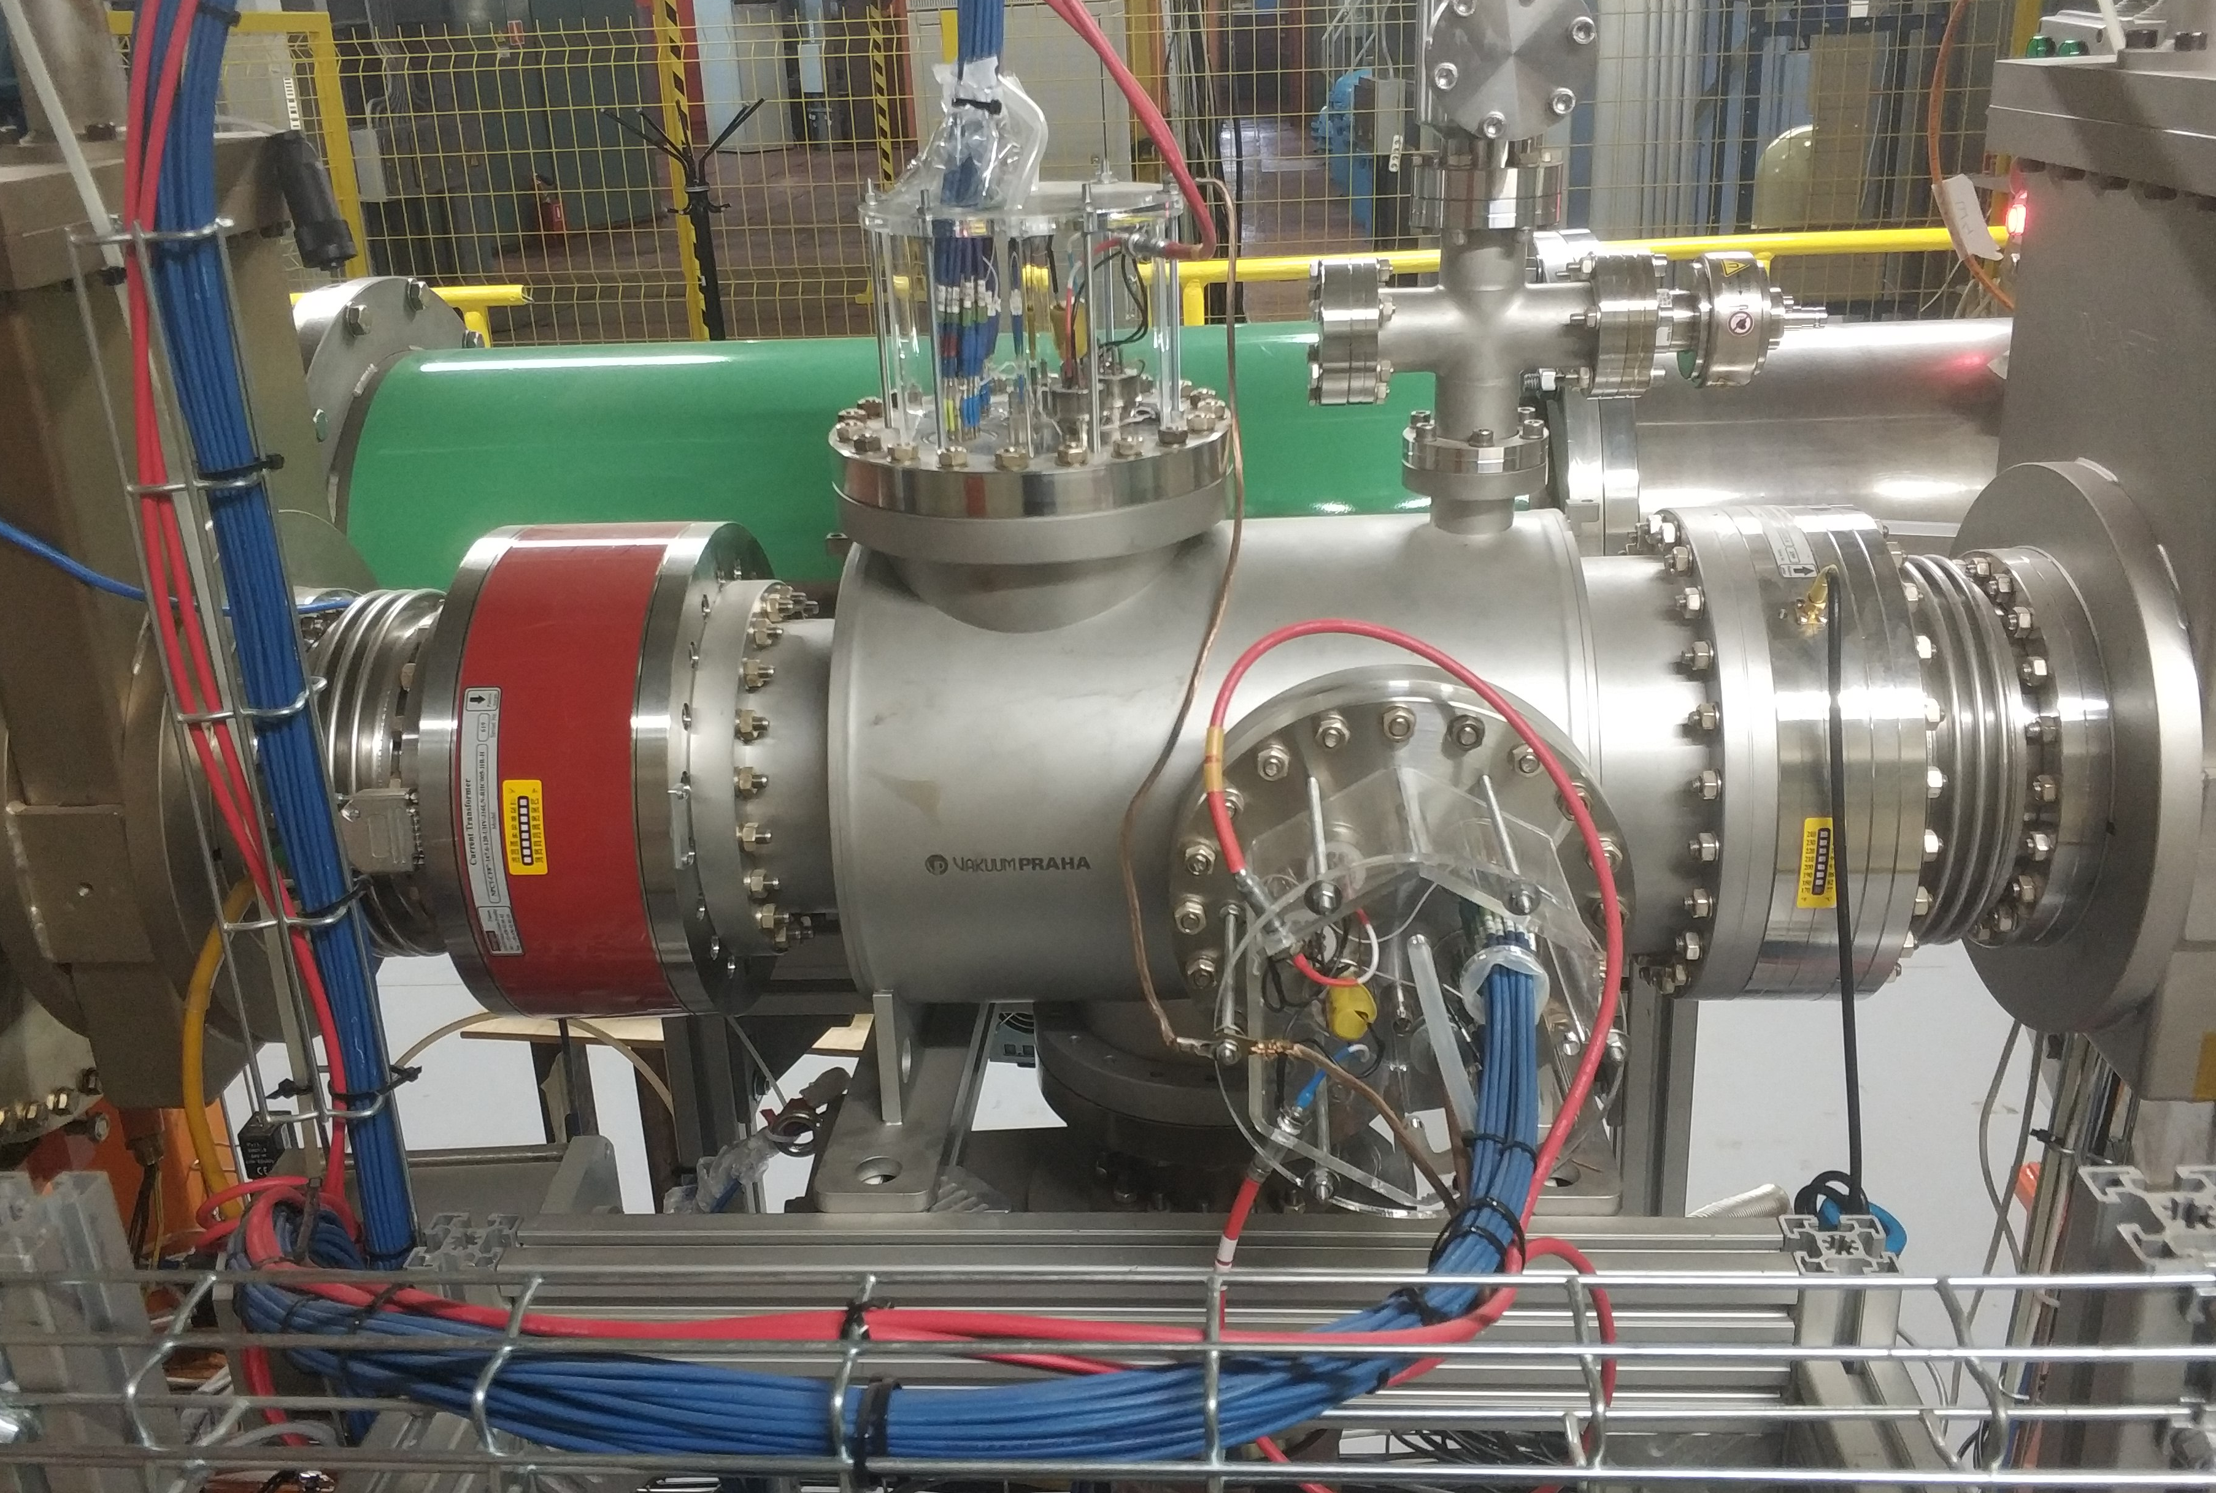
Измерение поперечных профилей
Ионизационные профилометры на основе микроканальных пластин (коллектив Балдина А.А.)

Slide 14
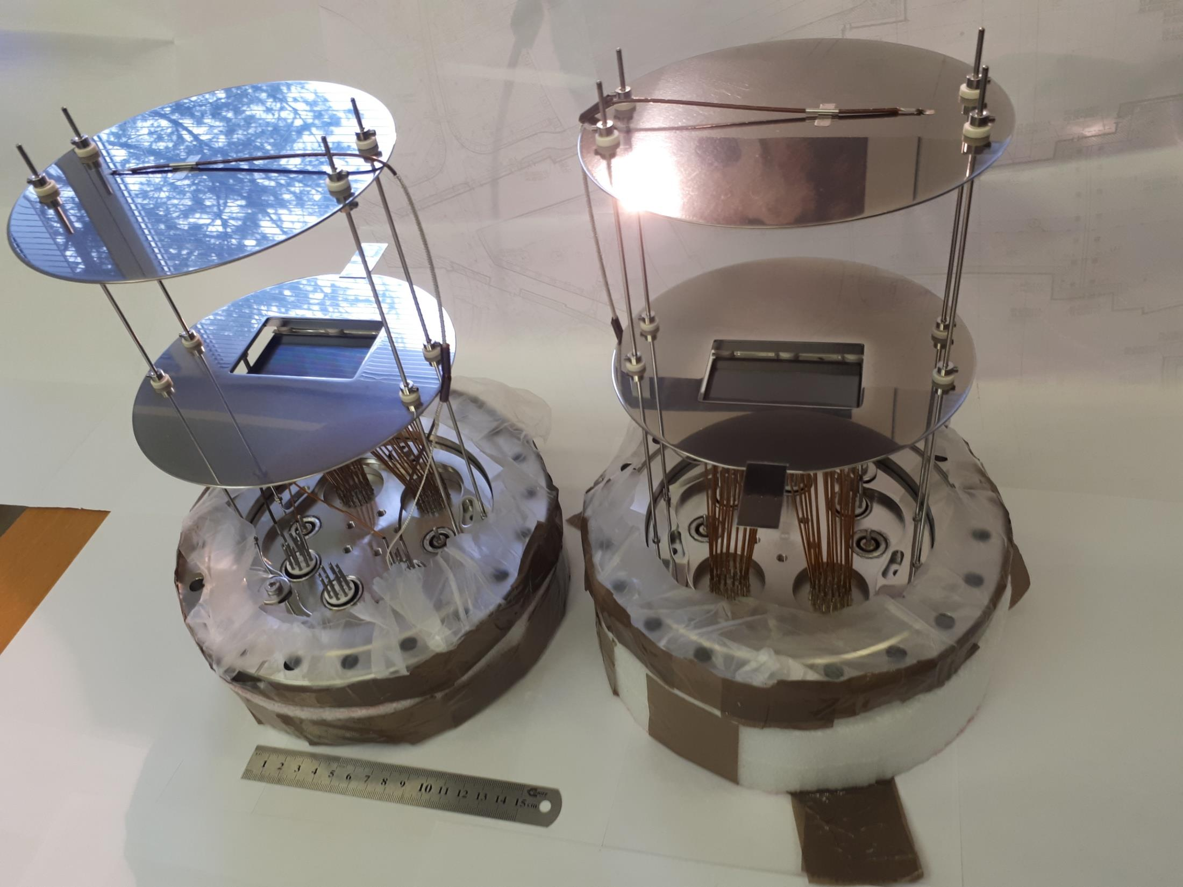
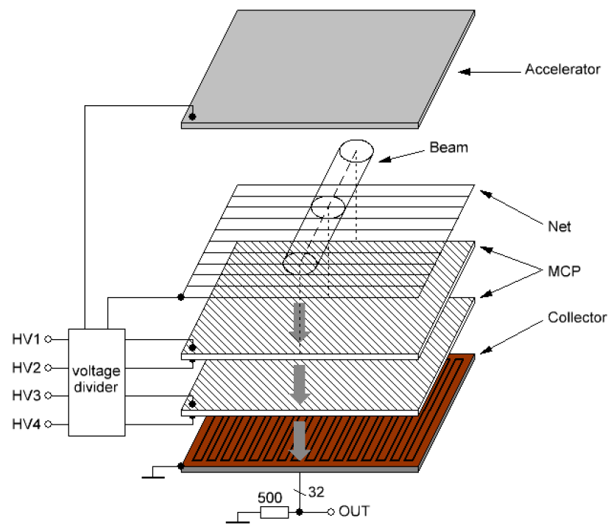
Beam profile measurements
Ionization Profile Monitor:
Detection of residual gas ionization using micro-channel plate (MCP) detector. The number of ions produced in unit volume is proportional to the beam intensity, residual gas pressure, and squared ion charge.
Up to 1e9 single charged beam intensity
0.5 mm spatial resolution
Photo of the two MCP-based detectors installed
at the Booster for X and Y profile measurement.

Slide 15
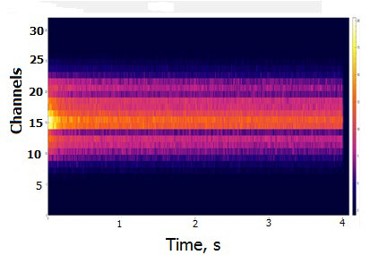
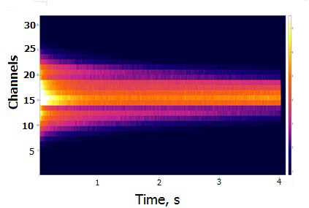
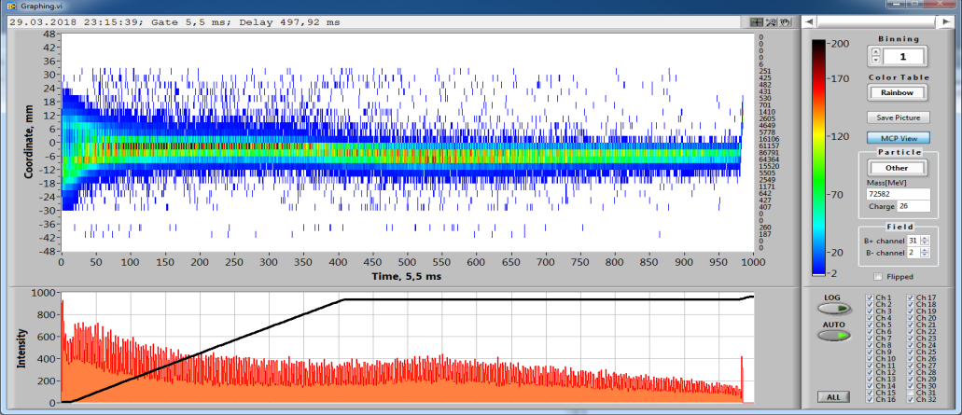
Измерение поперечных профилей и интенсивности на Нуклотроне
Горизонтальный профиль и интенсивность пучка в Нуклотроне, ускорение и медленный вывод
Вертикальный профиль пучка Fe¹⁴⁺ в Бустере:
(a) без эл. охлаждения; (b) с эл. охлаждением
А.А. Baldin at al, Nondestructive diagnostics of accelerated ion beams with mcp-based detectors at the accelerator complex NICA. experimental results and prospects, proceedings of 27h Russian Particle Accelerator Conference (RUPAC2021), Russia, 2021, pp. 82-84

Slide 16
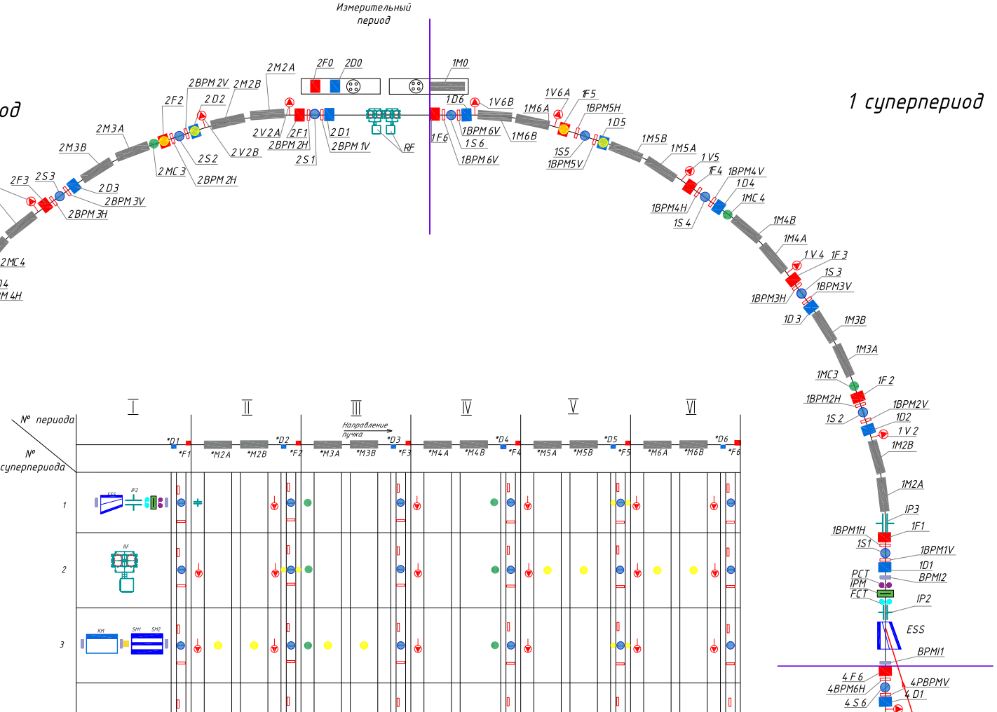
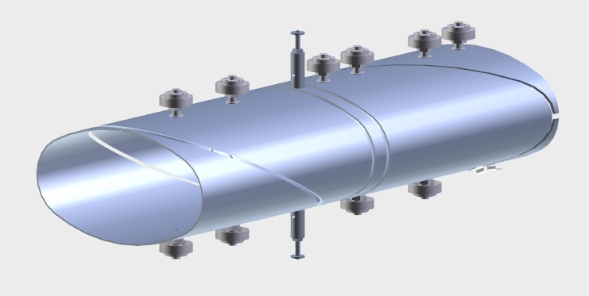
Система измерения положения пучка бустера
24 электростатических пикапа (6 на квадрант)с диагональным разрезом.
2 пары пластин – горизонтальные и вертикальные.
Предусилитель с высоким импедансом на кратчайшем расстоянии.
Соединение через изоляционный вакуум при помощи коаксиального кабеля с низкой погонной емкостью для увеличения чувствительности.
Промерены и отъюстированы на стенде с точностью 0.1 мм.
16

Slide 17
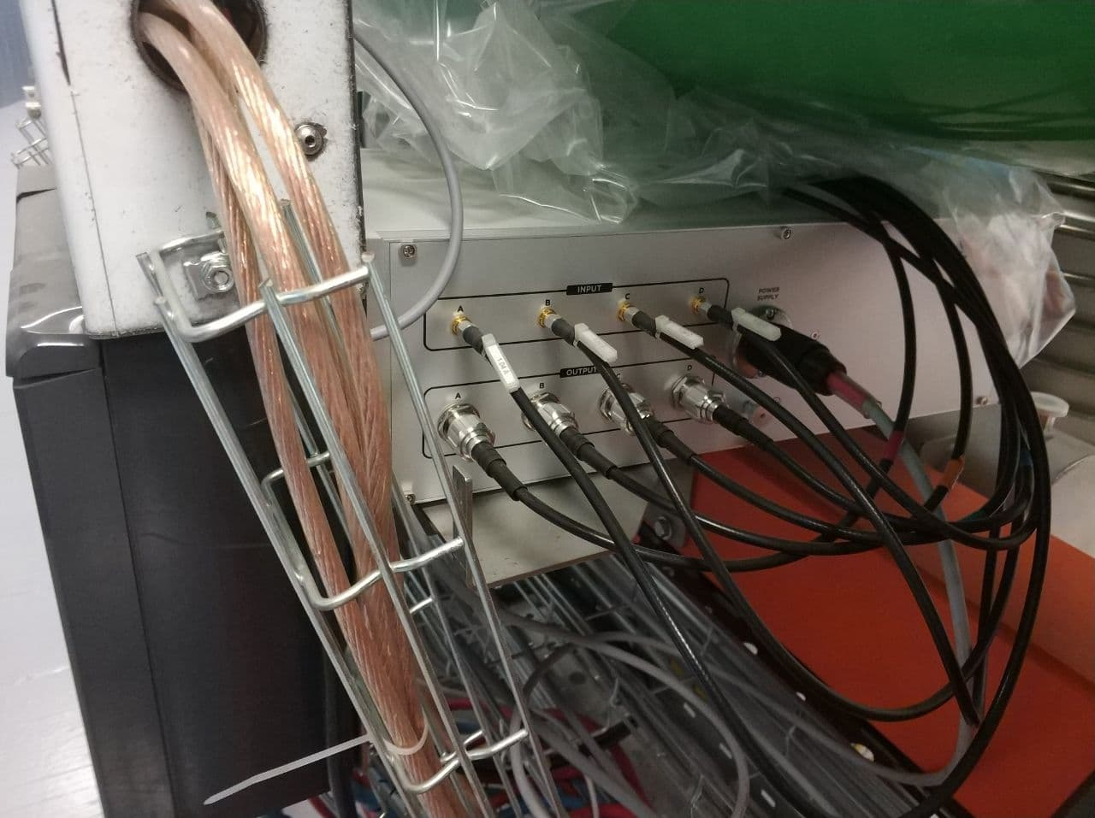
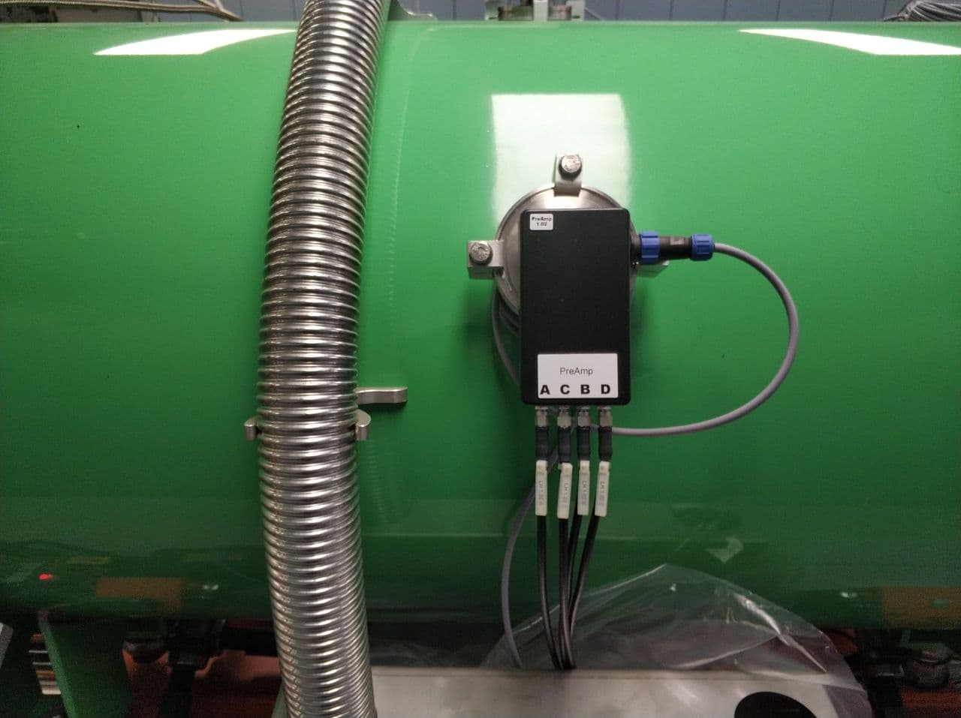
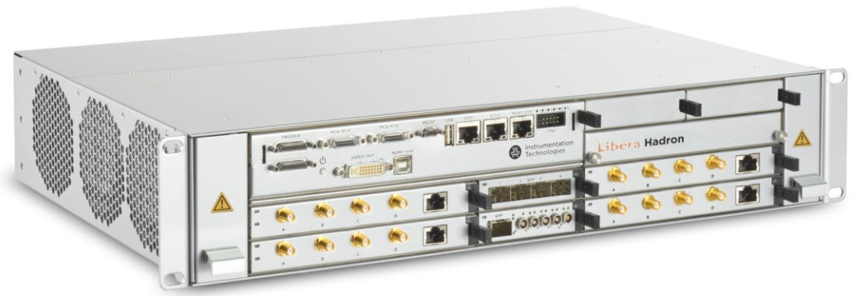
Аппаратура сбора данных
Amplifier110 (Instrumentation Technologies, Slovenia) – широкополосный усилитель с регулируемым усилением(G=-50 – +60 dB, BW=55MHz)
4-канальный согласующий широкополосный предусилитель (G=2) с высокоомным входом и выходом 50 Ом прямо на разъеме пикапа.
Libera Hadron
Все каналы выровнены по длине и проложены кабелем с двойным экраном.
17

Slide 18
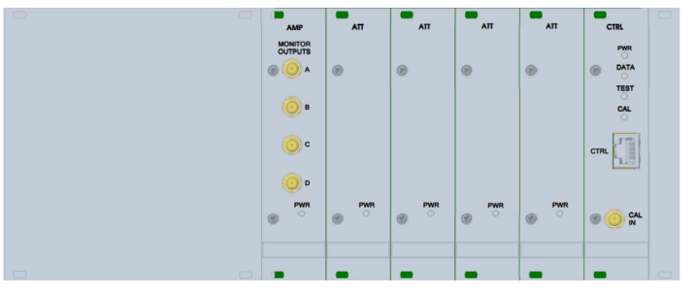
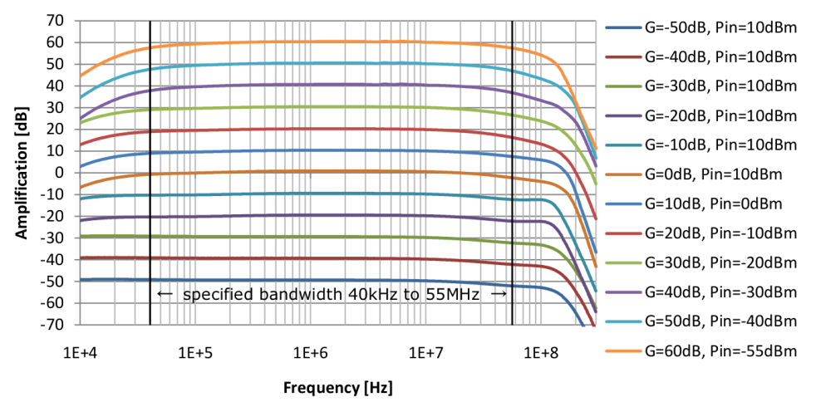
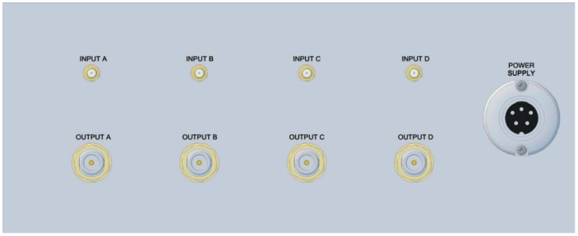
Спецификация Amplifier110
The external amplifier mounted close to the BPM is in charged to provide
high intensity and low noise signals to the Libera Hadron unit. A huge 110 dB
beam dynamic can be coupled with the Amplifier 110.
Supported gain ranges: 60, 50, 40, 30, 20, 10, 0, -10, -20, -30, -40 and -50 dB
Gain error between channels: ±0.1 dB
Gain switching time: <1 us

Slide 19
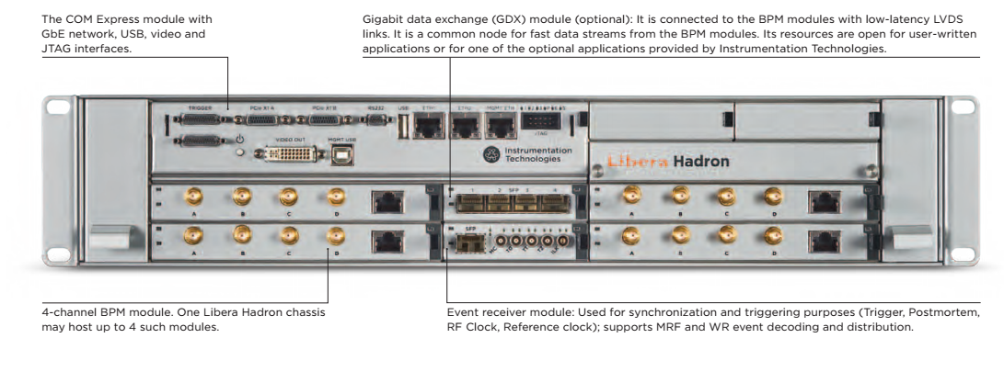
Спецификация Libera Hadron
Libera Hadron system:
Specifications:
16 input channels (4 per module)
16 bit ADC
250MS/s
6.5Gbps Rocket I/O
4GB memory per module
Output data:
Raw(A,B,C,D)
Сalculated beam position (X,Y)
Charge(SUM)
FFT, FFT peak
Data paths:
Broadband data (ADC@250MHz) -270MS (>1s of data), 4 channels
Bunch-by-bunch data – 200MS (>66s of data @1MHz bunch rep rate)
Slow data stream (10 S/s)
Fast data stream (10kS/s)

Slide 20
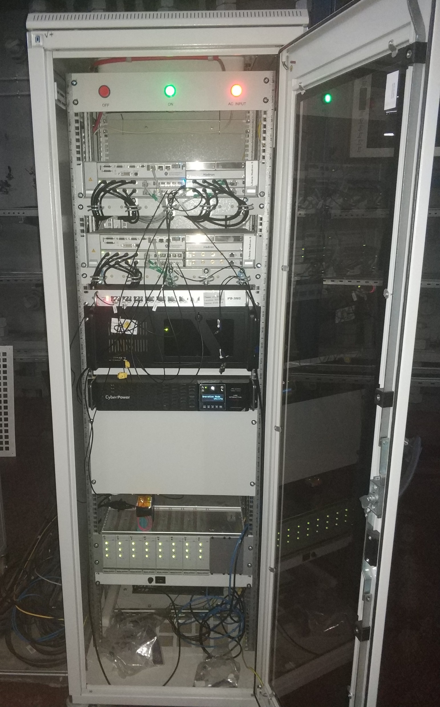
Стойка системы измерения положения пучка
Одна стойка с 2-мя устройствами Libera Hadron в каждом квадранте
Libera Hadron
Сигналы от системы синхронизации MRF:
Machine clock 10MHz
Начало измерений (Start trigger)
Post mortem триггер
ВЧ Бустера/Нуклотрона
Industrial PC и крейт системы синхронизации MRF
Источник бесперебойного питания
Источники питания усилителей Amplifier110

Slide 21
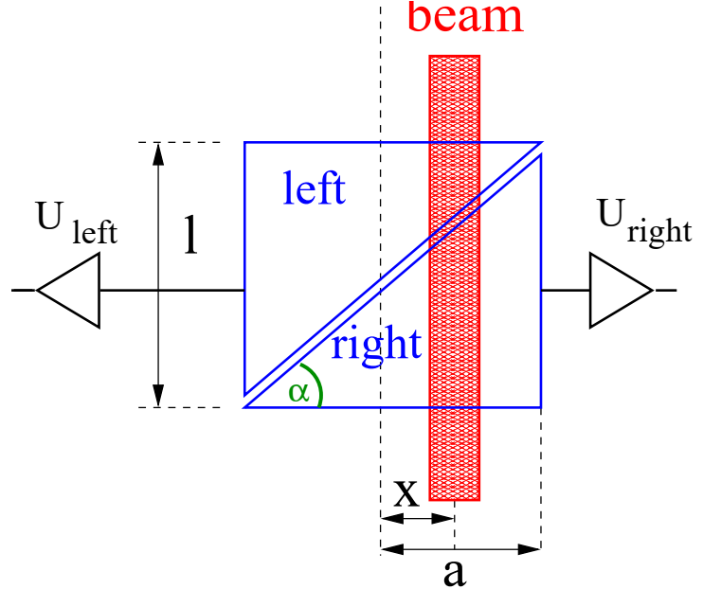
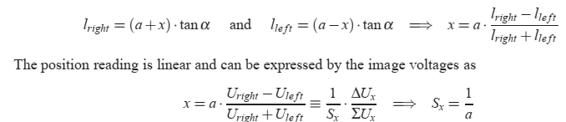
Принцип работы разрезного пикапа
Амплитуда сигнала не зависит от близости пучка к пластинам пикапа, а зависит от того, в каких пропорциях проекция пучка перекрывает пластины. Для определенного смещения пучка x, потенциал изображения пропорционален длине l проекции пучка на поверхность данного электрода.
[1] P.Forck, P. Kowina, D. Liakin, Beam Position Monitors

Slide 22
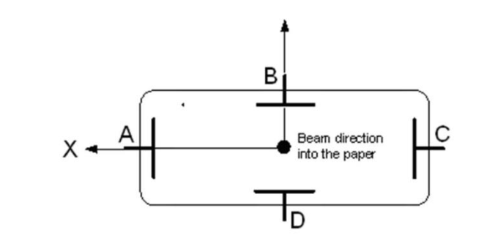

Алгоритма вычисления положения пучка
Положение пучка вычисляется методом “difference-over-sum” за некоторый интервал времени, например длительность сгустка (bunch-by-bunch), оборот (turn-by-turn) либо некоторое число оборотов.
В формулу можно подставлять различные величины: пиковые значения сигналов (JPARC, RHIC, FNAL, CERN SPS), интегралы после восстановления базовой линии (CERN PS, GSI SIS-18), интеграл от модуля сигнала (FNAL), корень из суммы квадратов (KEK, GSI, Libera Hadron алгоритмы bbb и tbbb), амплитуда на частоте ВЧ (или гармонике ВЧ) - narrow-band алгоритм (Libera Hadron nba алгоритм) [1].
[1] A. Reiter, R. Singh. Comparison of beam position calculation methods for application in digital acquisition systems, 2018. Nuclear Inst. and Methods in Physics Research, A 890 (2018) 18–27

Slide 23
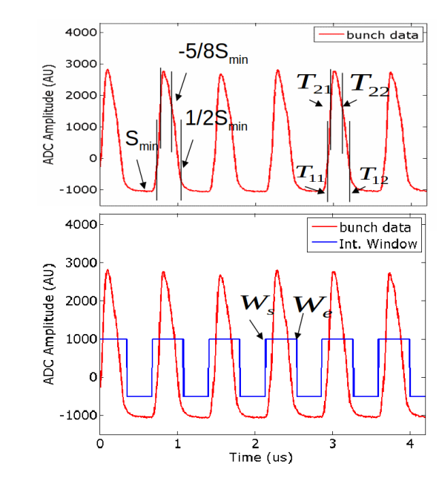
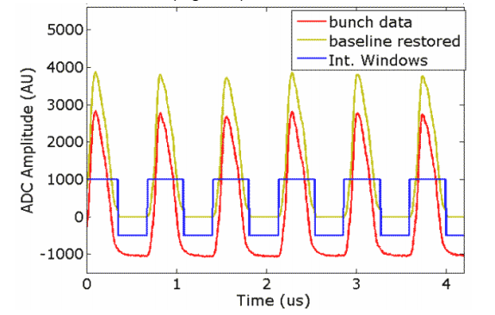
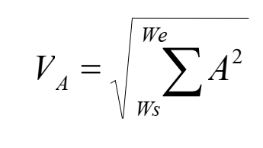
1. Libera Hadron bunch-by-bunch алгоритм (RSS, root-sum-square)
Определение границ сгустка
Восстановление базовой линии
Вычисление энергии сигналов в окне
Определение границ сгустка
Определение окна вычислений
Восстановление базовой линии
Вычисление энергии сигналов пластин в окне
Вычисление положения сгустка
23

Slide 24
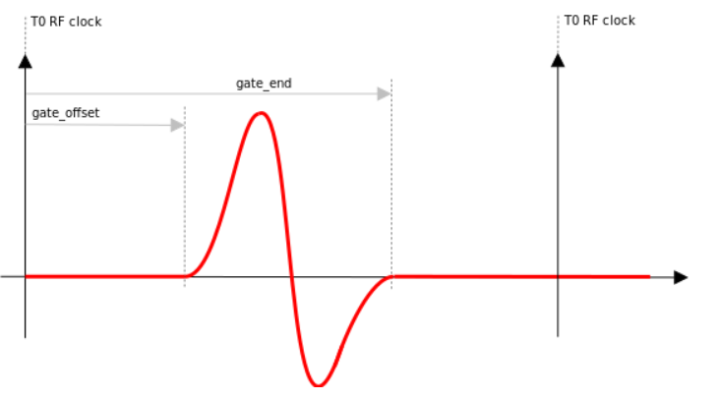
2. Libera Hadron Timed bunch-by-bunch алгоритм
Определение окна по синхронизации с сигналом ВЧ
Вычисление энергии в окне
Timed BBB algorithm:
Bunch position synchronized with external RF clock. Gate_offset и gate_end в % от T0.
Signal energy calculated in the gated region.
Position calculation.
Output data rate = Bunch-by-bunch (varying)

Slide 25
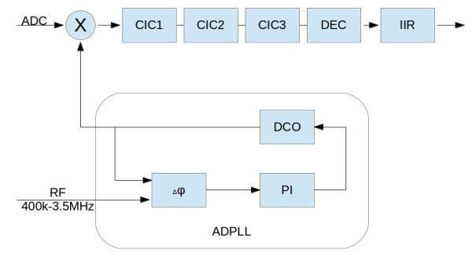
3. Узкополосный алгоритм (NBA)
SDR – software-defined radio
ADPLL – all-digital phase locked loop
PI – P/I regulator
DCO – digitally controlled oscillator
CIC- cascaded integrator-comb filter
DEC – decimator
IIR – infinite impulse response filter
Узкополосный алгоритм (применяется для сигналов с малой амплитудой). Представляет из себя цифровой(программный) радиоприемник:
4 сигнала АЦП смешиваются c частотой цифрового осциллятора, привязанного к частоте ВЧ
Преобразование на промежуточную частоту
Полосовая фильтрация с полосой 1, 2 или 5 kHz
Вычисление положения пучка с фиксированной частотой 50кГц (нет данных bunch-by-bunch)

Slide 26
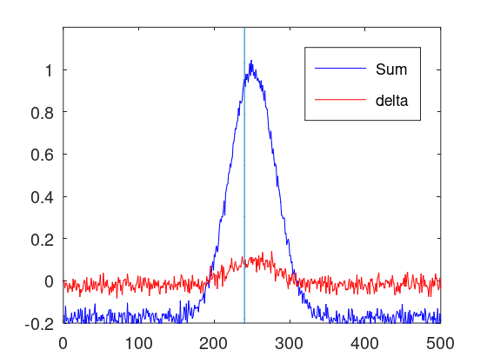
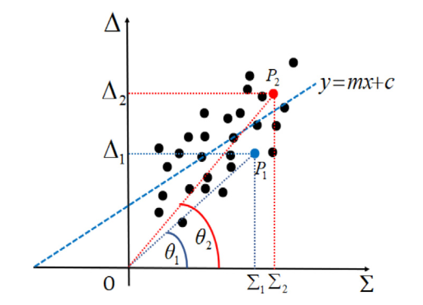





Метод наименьших квадратов (для N измерений):
Алгоритмы на основе метода наименьших квадратов
$$Σ_{i}$$
$${mi=xi}/r=\frac{Δ_{i}}{Σ_{i}}$$
$$Δ_{i}$$
- одно измерение положения пучка.
1) 𝛥 = ⟨𝑚⟩𝛴 = ⟨𝑥⟩/r*𝛴 – пропорция
2) 𝛥 = ⟨𝑚⟩𝛴+с = ⟨𝑥⟩ / r *𝛴+с – прямая линия
Фитирование прямой линией дает более надежные оценки положения пучка: не требует восстановления базовой линии, обладает иммунитетом к смещениям АЦП и дрейфам усилителей, а также хорошую устойчивость к низкочастотным помехам.
[1] A. Reiter, R. Singh, O. Chorniy. Statistical Treatment of Beam Position Monitor Data, 2016, arXiv:1609.01332.8

Slide 27
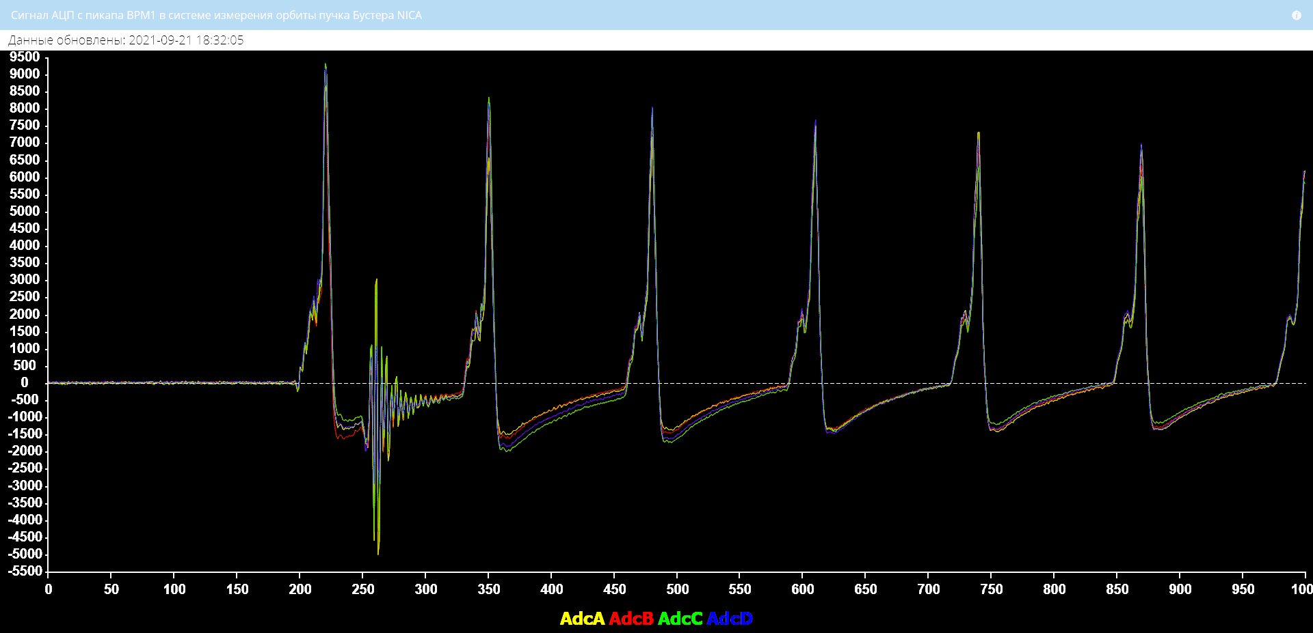
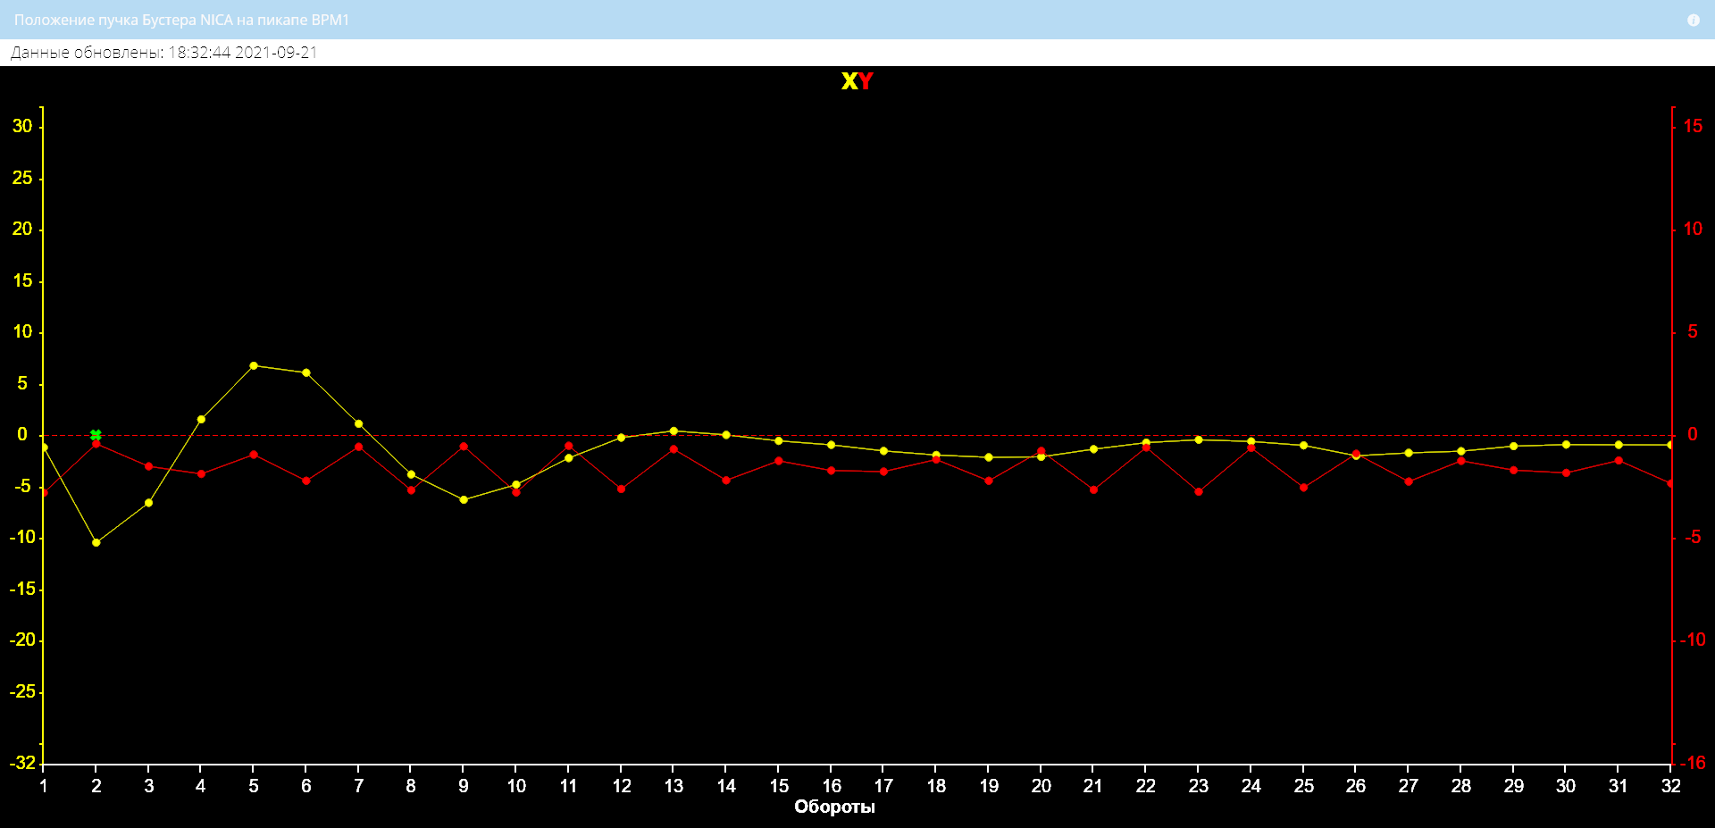
Измерения положения пучка на Бустере (сеанс ПНР №3)
Сырые данные буфера АЦП пикапа №1: сигналы с 4 пластин пикапа при инжекции в Бустер Fe¹⁴⁺
Вычисленное горизонтальное (желтая линия) и вертикальное (красная линия) положение сгустка пикапом №1 при инжекции в Бустер Fe¹⁴⁺

Slide 28
Сигнал с пикапа Бустера на инжекции (сеанс ПНР №4)
Сигнал на пластинах 12 пикапа Бустера на инжекции.
Ку=50дБ
Vp-p=2 мВ
SNR=26 dB (20 раз)
Сигнал на пластинах 12 пикапа Бустера, задержка 1.8с – ускорение после 2 стола.
Ку=50дБ
Vp-p=4.2 мВ
SNR=33 dB (44 раза)

Slide 29
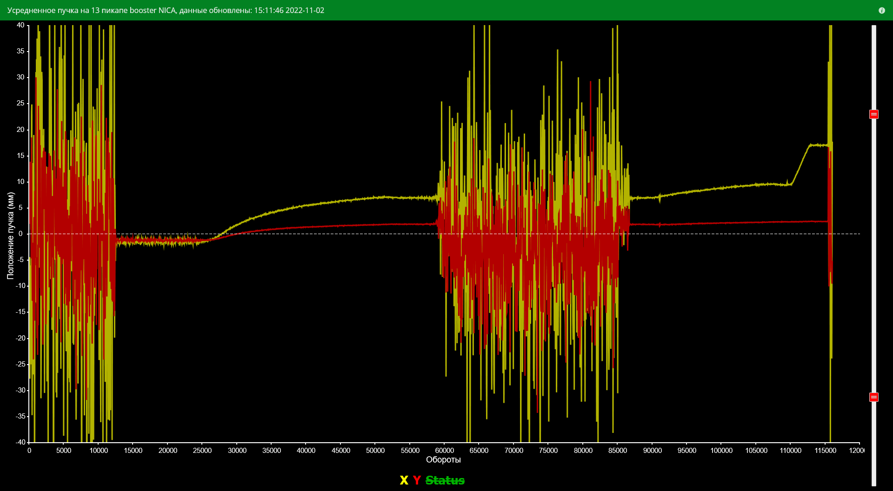
Орбита пучка Бустера от инжекции до вывода (сеанс ПНР №4)
Хорошая точность вычисления положения узкополосным алгоритмом от момента захвата ВЧ до вывода в канал.

Slide 30
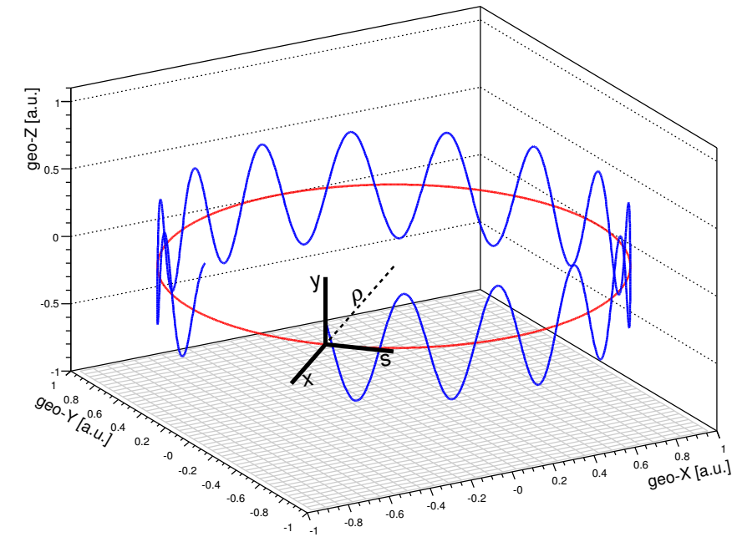
Измерения частот бетатронных колебаний
При возбуждении частицы, ее траектория отклоняется от расчетной и испытывает периодические колебания (betatron motion) с частотой, которая определяется настройкой магнитных элементов ускорителя. Измерения частоты бетатронных колебаний в обоих плоскостях является важным средством диагностики режима работы.
[1] R. J. Steinhagen, Tune and chromaticity diagnostics.

Slide 31
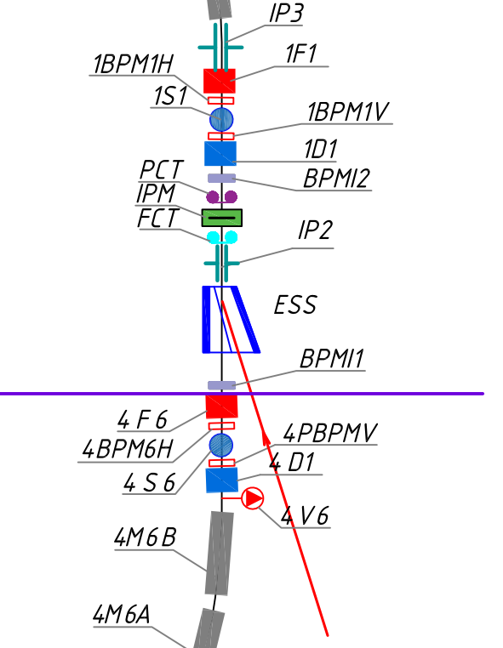
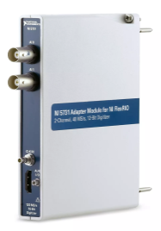
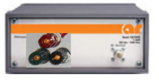
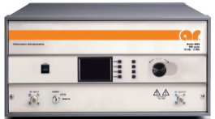
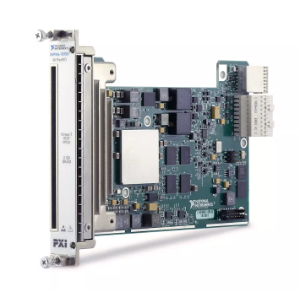
Измерения бетатронных частот на бустере
RF Amplifier AR800A3A:
800 W @ 50 ohm, 10kHz-3MHz BW
1:6 Impedance transformers,
±1200V on IP2
NI PXIe-7975 FPGA module with custom 14 bit 100MHz DAC adapter

Slide 32
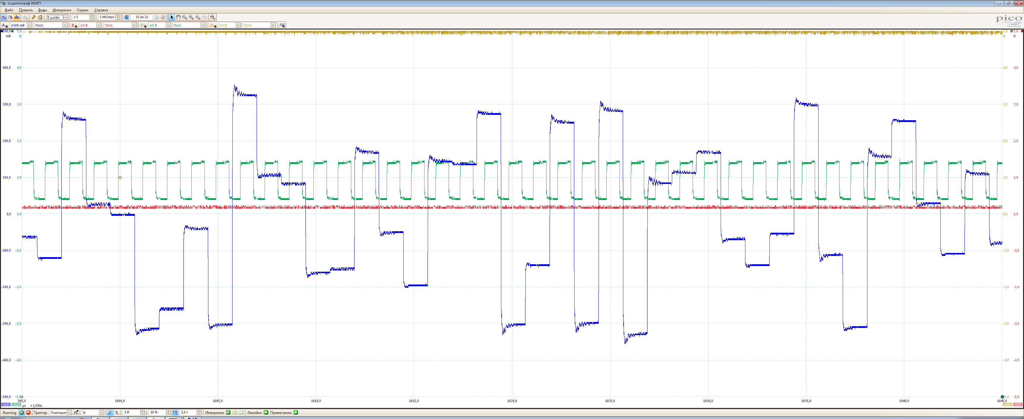
Режимы раскачки пучка
Белый шум (ограниченной полосой 10кГц=3МГц)
Когерентный шум (раскачивается сгусток как целое)
Сканирование частоты
Когерентное сканирование частоты (раскачивается сгусток как целое)
Единичный удар
Coherent noise beam excitation signal (blue).

Slide 33

Измерения бетатронных частот на бустере
He1+ E=200 MeV, B= 6078,4 Gs, h=1
There are 3 main power supplies:
Current in B magnets: I₀
Current in F lenses: I_{F}=I₀-I₁
Current in D lenses: I_{D}=I₀-I₁+I₂
where
I₁=k1*I₀ – current subtracted from F and D;
I₂=k2*I₀ – current added to D lenses.
Gradually changing k1=0.032,k2=0.06 to k1=0.025, k2=0.06

Slide 34

Результаты измерений рабочей точки
Изменение коэффициентов k1 = 0,020 – 0,050 и
k2 = 0,025 – 0,065
Измеренные (квадраты) и расчетные (звездочки) положения рабочей точки при изменении рабочих токов источников I_{F} (синий график) и I_{D} (красный график), указанные рядом с измеренной точкой

Slide 35
Новая система измерения бетатронных частот (однократное возбуждение пучка ударом)
Ключи (тиратроны)
Кикер
Источник
питания
Расчетное напряжение между пластинами
Одновременная зарядка пластин за время ~100мс. Величина напряжения ИП определяет силу удара.
Индивидуальная разрядка пластин. Длительность ударного импульса регулируется изменением времени задержки между коммутаторами.
Расчетное отклонение пучка: около 2мм во всем диапазоне энергий пучка бустера.
Необходимо изменение амплитуды и ширины импульса в процессе ускорения.

Slide 36




Однократное возбуждение пучка ударом на Бустере
TANGO устройство вычисляет время оборота и напряжение источника в зависимости от времени при каждом изменении поля и обновляет события в системе синхронизации, запускающие ключи. ЦАП задает величину зарядки ВВ источника.
Напряжение с делителей на пластинах, срабатывание каждые 100 мс.
Срабатывание ключей разнесено по времени.

Slide 37
Синхронизация и ПО
Синхронизация диагностической аппаратуры с характерными точками рабочего цикла ускорителей (начало цикла, инжекция пучка, охлаждение, вывод пучка и др.) обеспечивается системой синхронизации на основе устройств MRF, разработанной и поставленной компанией Cosylab Siberia.
Программное обеспечение систем диагностики разработано на базе фреймворка TANGO controls и интегрировано в систему управления ускорительного комплекса NICA.

Slide 38
Планы к сеансу
  Регулировка коэффициента усиления FCT и Libera в зависимости от интенсивности накопленного пучка, автоматизация переключения.
  Новая система синхронизации сбора данных при многократной инжекции.
  Более производительная система сбора данных с дигитайзеров FCT.
  Устранение недостатков системы измерения бетатронных частот методом единичного удара. Доработка схемы запуска тиратронов.
Спасибо за внимание!

Slide 39
Содержание
Введение – диагностика циркулирующего пучка в Бустере, Нуклотроне, кольцах коллайдера: измерения среднего тока пучка и интенсивности, продольных и поперечных профилей пучка, положения пучка (среднее и оборотное), а также измерение частот бетатронных колебаний.
Измерения среднего тока пучка
  Описание NPCT
  Картинки расположения NPCT на ускорителях
  Система сбора данных, структура ПО
  Алгоритм пересчета тока в интенсивность
  Результаты в сеансе, клиенты оператора
  Недостатки прибора для малых интенсивностей, фиксированный коэффициент усиления (необходимо будет управление при росте интенсивности при многократной инжекции)
Измерения продольных профилей пучка
  Описание FCT
  Картинки расположения FCT на ускорителях
  Система сбора данных, структура ПО
  Алгоритм пересчета в интенсивность
  Результаты в сеансе, клиенты оператора
Измерения поперечных профилей
  Описание метода
  Результаты в сеансе, интерфейс оператора
Измерение положения пучка
  Принцип работы разрезного пикапа
  Алгоритм вычисления положения пучка
  Оборудование на Бустере и нуклотроне
  Описание Libera
  Результаты измерений и интерфейс оператора
Система измерения бетатронных частот
  Метод с постоянной раскачкой пучка
    Схема оборудования
    Типы сигналов раскачки
    Алгоритм измерения
    Результаты измерений, клиенты оператора
  Метод с единичным ударом
    Схема оборудования
    Алгоритм раскачки пучка
    Результаты измерений, клиенты оператора
    Проблемы в сеансе
Выводы, планы.
  Регулировка коэффициента усиления FCT и Libera в зависимости от интенсивности накопленного пучка, автоматизация переключения
  Новая система синхронизации при многократной инжекции.
  Устранение недостатков системы измерения бетатронных частот
TODO: фото NPCT, FCT, усилителей на кольце
Книжка по диагностике – NPCT и пикапы

